Slide 1
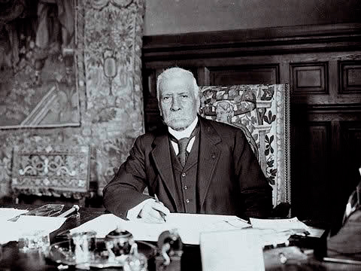
EL PORFIRIATO

Slide 2
PREGUNTAS DEL VIDEO
REPRESENTANTE DEL PODER EJECUTIVO:
DOS FASES:
1877-1888:
1888-1892:
1892-1896:

Slide 3
ULTIMO AÑO:
POCA POLITICA Y MUCHA ADMINISTRACIÓN-LEGALIDAD
¿Qué REPRESENTABA el porfiriato en el sistema económico?
A que se refiere el sincretismo:
Arquitectura
Moda
sociedad

Slide 4
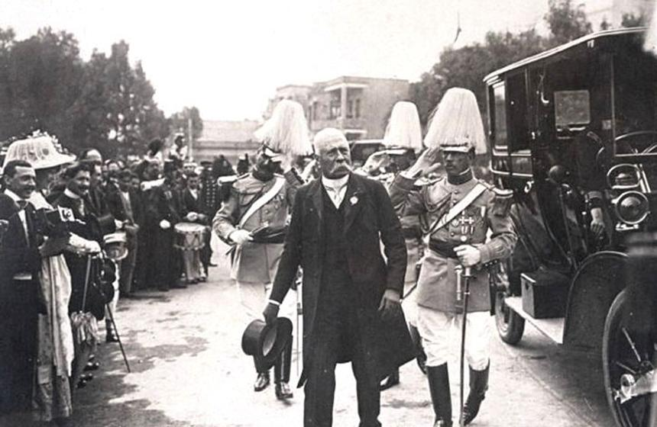

Slide 5
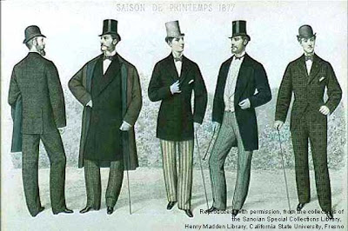

Slide 6
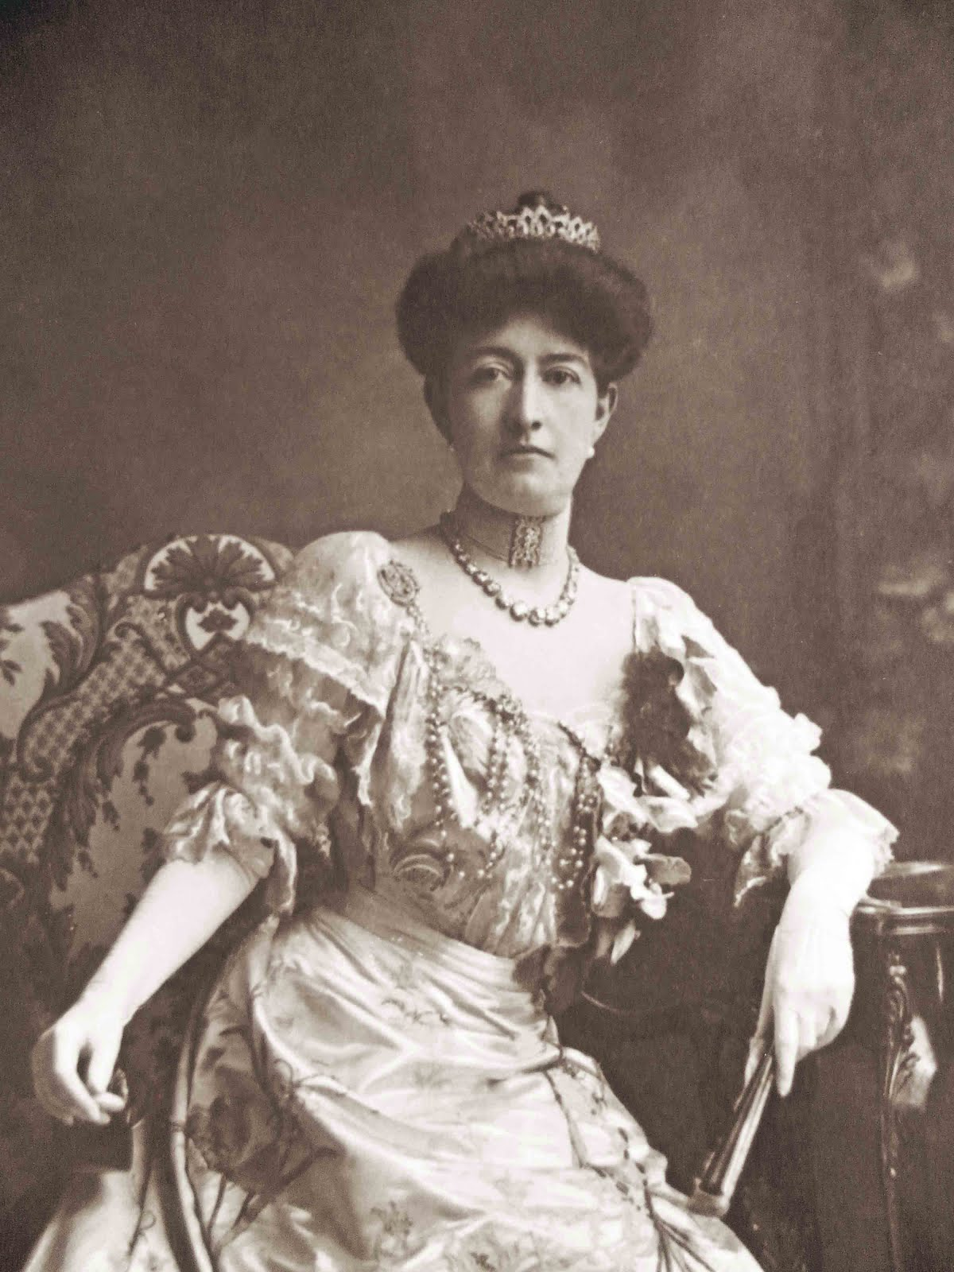
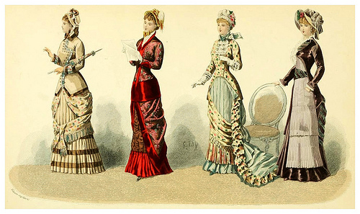
Esposa de Porfirio
Carmelita

Slide 7
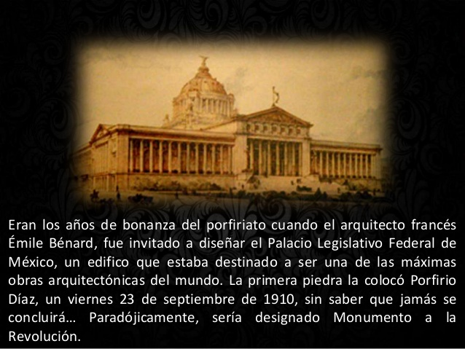
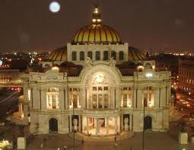
Bellas artes
http://www.obrasweb.mx/arquitectura/2012/11/12/la-herencia-arquitectonica-del-general-porfirio-diaz

Slide 8
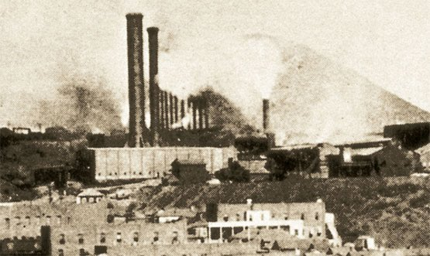
Revolución Mexicana (1910-1920) guerra civil (rural y urbano)
Inversión Nacional y Extranjera- favoreció la modernización del país
Insertando en el proceso de desarrollo capitalista mundial solo favoreció a
unos cuantos.
El férreo control político de Díaz impedía la participación de la clase media
No sobresalir.
Periodistas e intelectuales creaban conciencia mediante escritos y periódicos
Alentando a obreros y campesinos a luchar por sus derechos.
Algunas decisiones en el régimen político para mejorar la economía son:
Restablecimiento del crédito mexicano en Europa y Estados Unidos.
Aumento de vías férreas, de la red telegráfica, de las carreteras y de obras portuarias. Explotación de zonas petrolíferas.
Impulsó ala industria y al comercio.
Reorganización de finanzas públicas.
Las principales potencias extranjeras Europeas que invirtieron en nuestro país fueron Inglaterra, Francia y Alemania.

Slide 9
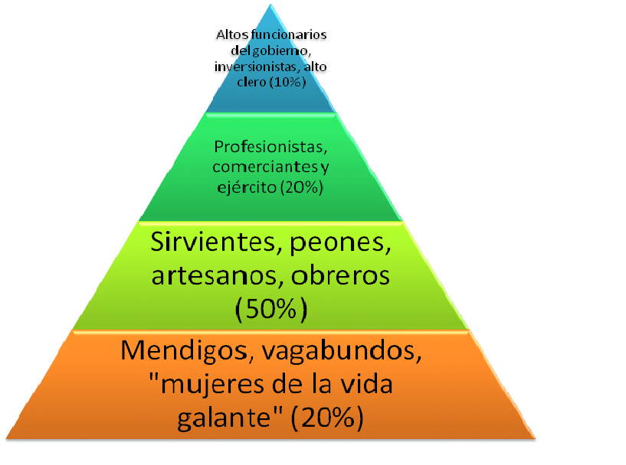
AMBITO POLITICO:
En esa época se mantuvieron dos formas de gobernar el LIBERALISMO CONSERVADOR y el CENTRALISMO POLITICO de los cuales hablaremos a continuación :
LIBERALISMO CONSERVADOR:
Esta forma mantuvo el proyecto económico y político de forma liberal pero bajo una vertiente conservadora como la decisión que tomo de gobernar por un cuatrienio.
Para evitar el conflicto Porfirio Díaz abandono el poder en el año de 1880 cediéndoselo a Manuel González. Al terminar el periodo de Manuel González Porfirio Díaz se incorporó de nuevo a ser elegido presidente de México

Slide 10
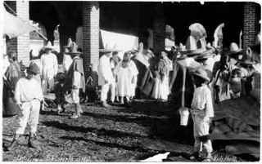
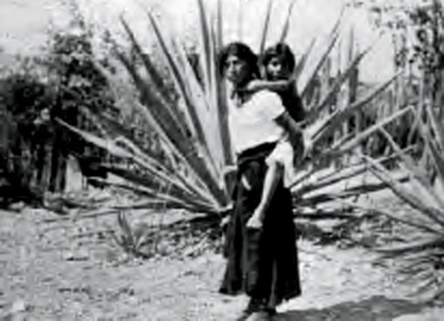
ASPECTO SOCIAL DEL PORFIRISMO.
El crecimiento económico, trajo el aumentó y embellecimiento de las grandes ciudades, por lo que en ellas se encontraba la gente rica, sin embargo, la gente en general seguía en una miseria enorme. Dentro de está desigualdad se encontraba un reparto, por un lado una alta burguesía, las personas de clase media burguesa cursaban carreras universitarias y se establecían en trabajos de oficina, y en la base de la sociedad había campesinos, obreros, sirvientes, vendedores ambulantes, etc.
Todo esto dio pasó a las altos latifundios de los hacendados, en los que explotaban a los peones.
La política y la forma de gobernar de Porfirio Díaz causó que la prensa mexicana quisiera criticar al Porfirio Díaz mantuvo a la prensa controlada, comprándola con subsidios o bien reprimiéndola. Pero aun así algunos personajes que denunciaron los abusos porfiristas fueron Filomeno Mata, Daniel Cabrera entre otras

Slide 11
1883 Ley sobre terrenos baldíos, mandando deslindar, medir, fraccionar y valuar los terrenos baldíos o de propiedad nacional, para obtener los necesarios para el establecimiento de colonos
Articulo 1°. Con el fin de obtener los terrenos necesarios para el establecimiento de colonos, el Ejecutivo mandará deslindar, medir, fraccionar y valuar los terrenos baldíos o de propiedad nacional que hubiere en la República, nombrando al efecto las comisiones de ingenieros que considere necesarias, y determinando el sistema de operaciones que hubiere de seguirse.
Artículo 2°. Las fracciones no excederán en ningún caso a dos mil quinientas hectáreas, siendo ésta la mayor extensión que podrá adjudicarse a un solo individuo mayor de edad, y con capacidad legal para contratar.

Slide 12
Artículo 12. Todo inmigrante extranjero que se establezca en una colonia, manifestará en el acto de establecerse, ante el agente federal de colonización o ante el notario o juez respectivos, si tiene la resolución de conservar su nacionalidad, o si desea obtener la mexicana que le concede la parte tercera del art. 30 de la Constitución de la República.
Artículo 13. Los colonos serán considerados con todos los derechos y obligaciones que a los mexicanos y a los extranjeros en su caso, concede e impone la Constitución Federal, gozando de las exenciones temporales que les otorga la presente ley; pero en todas las cuestiones que se susciten, sean de la clase que fueren, quedarán sujetos a las decisiones de los tribunales de la República con absoluta exclusión de toda intervención extraña.
Artículo 14. Los colonos que abandonaren sin causa justificada debidamente, por más de un año y antes de haberlos pagado, los terrenos que se les hubiere cedido en venta, perderán el derecho a dichos terrenos y a la parte del precio que por ellos hubieren exhibido.
1883 Ley sobre terrenos baldíos, mandando deslindar, medir, fraccionar y valuar los terrenos baldíos o de propiedad nacional, para obtener los necesarios para el establecimiento de colonos

Slide 13
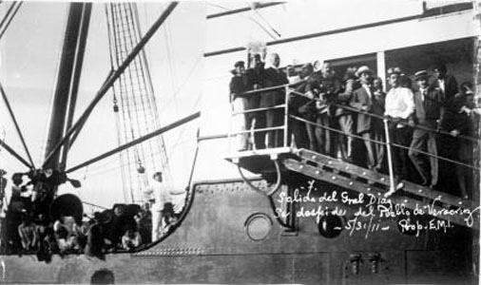
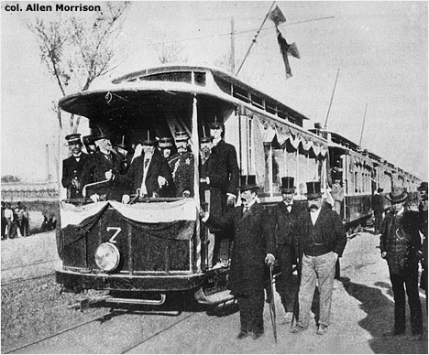
“(El) desterrado general Porfirio Díaz no derramó lágrimas hasta que (…)
el Ipiranga se alejó de los muelles veracruzanos,
construidos por su régimen dentro de un gran plano de ineludibles obras portuarias,
que confirmaron a la Puerta de la Historia Mexicana,
su tradicional carácter de primer puerto de la Republica.
El ex Dictador y toda su familia contemplaron los litorales mexicanos
hasta ver perderse en el horizonte la poco elevada isleta de Sacrificios, (…)”

